Slide 1








Slide 2


Slide 3

Vì sao em cần rửa tay bằng nước sạch, xà phòng trước khi ăn và sau khi đi vệ sinh?

Slide 4

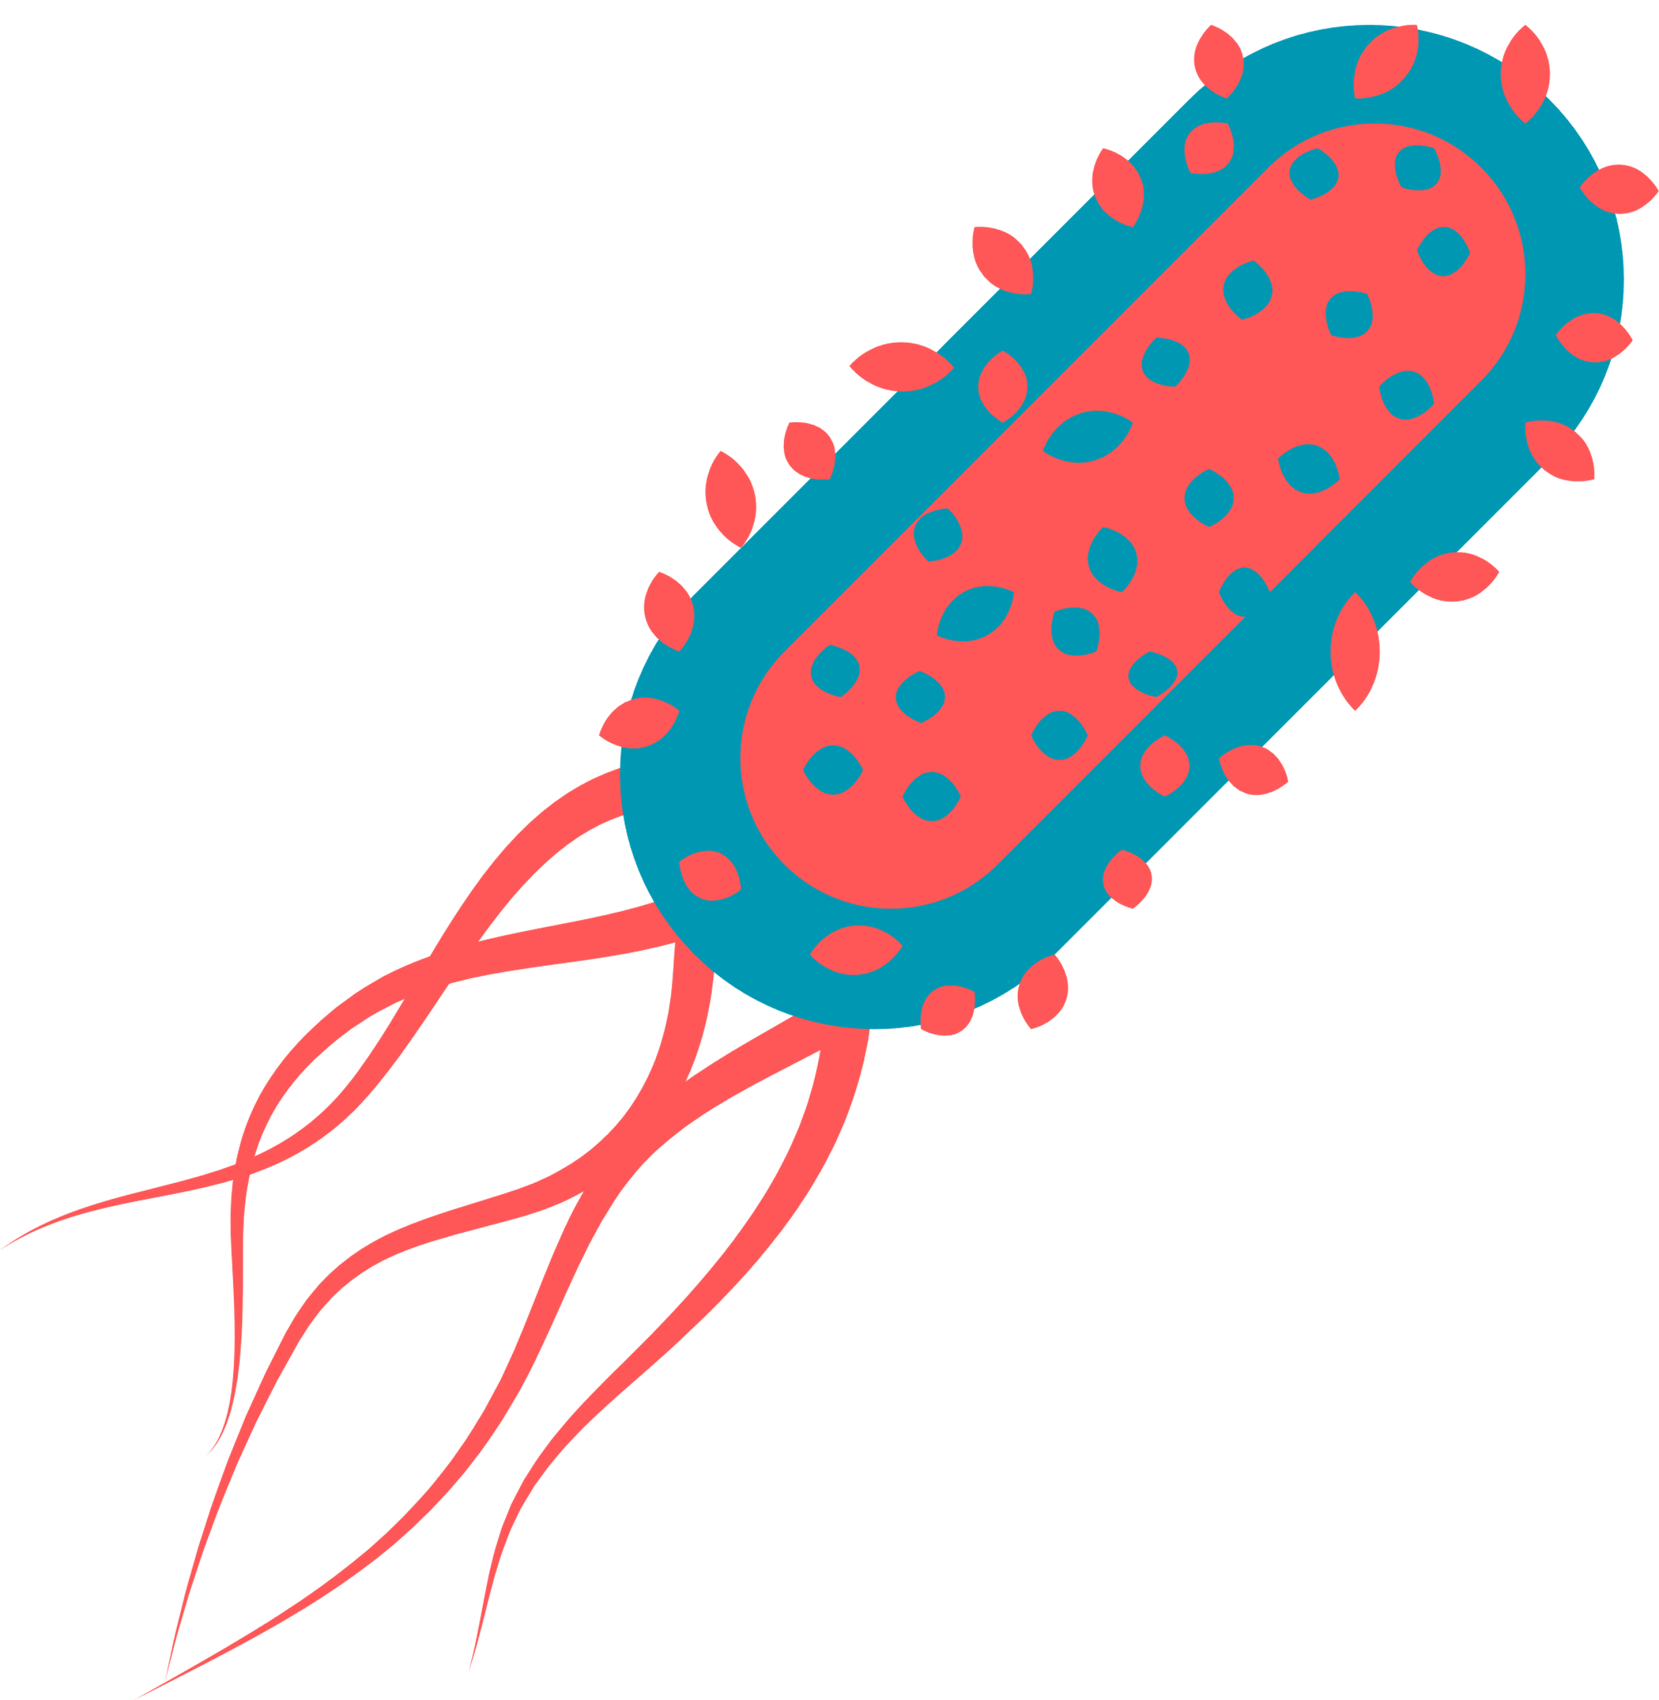

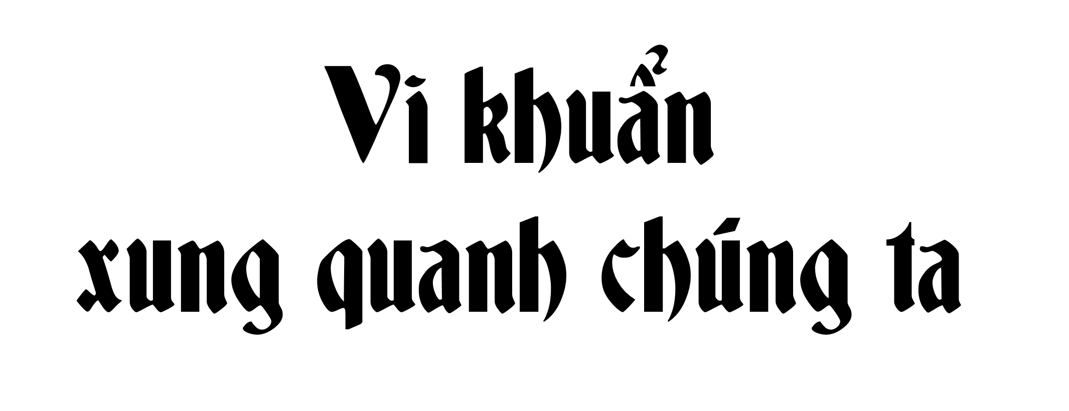

Slide 5






Slide 6

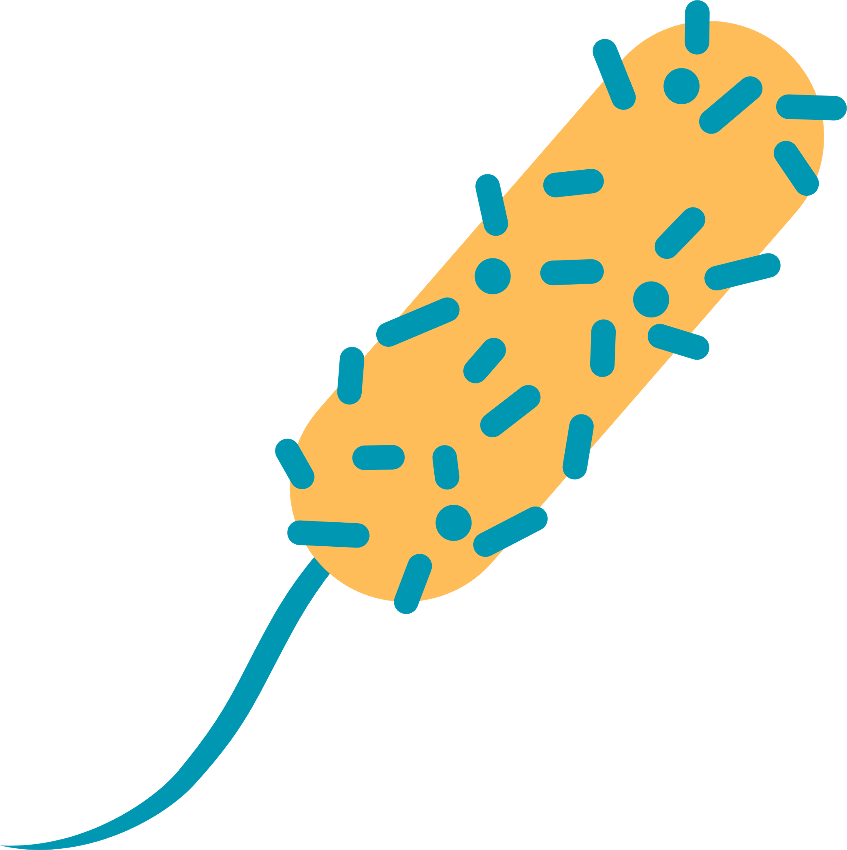

Vi khuẩn là sinh vật có kích thước rất nhỏ, không nhìn thấy được bằng mắt thường.

Slide 7
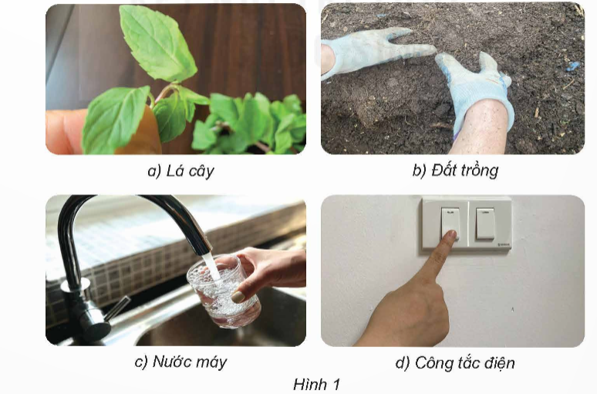
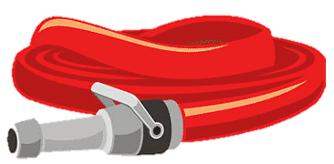

Slide 8
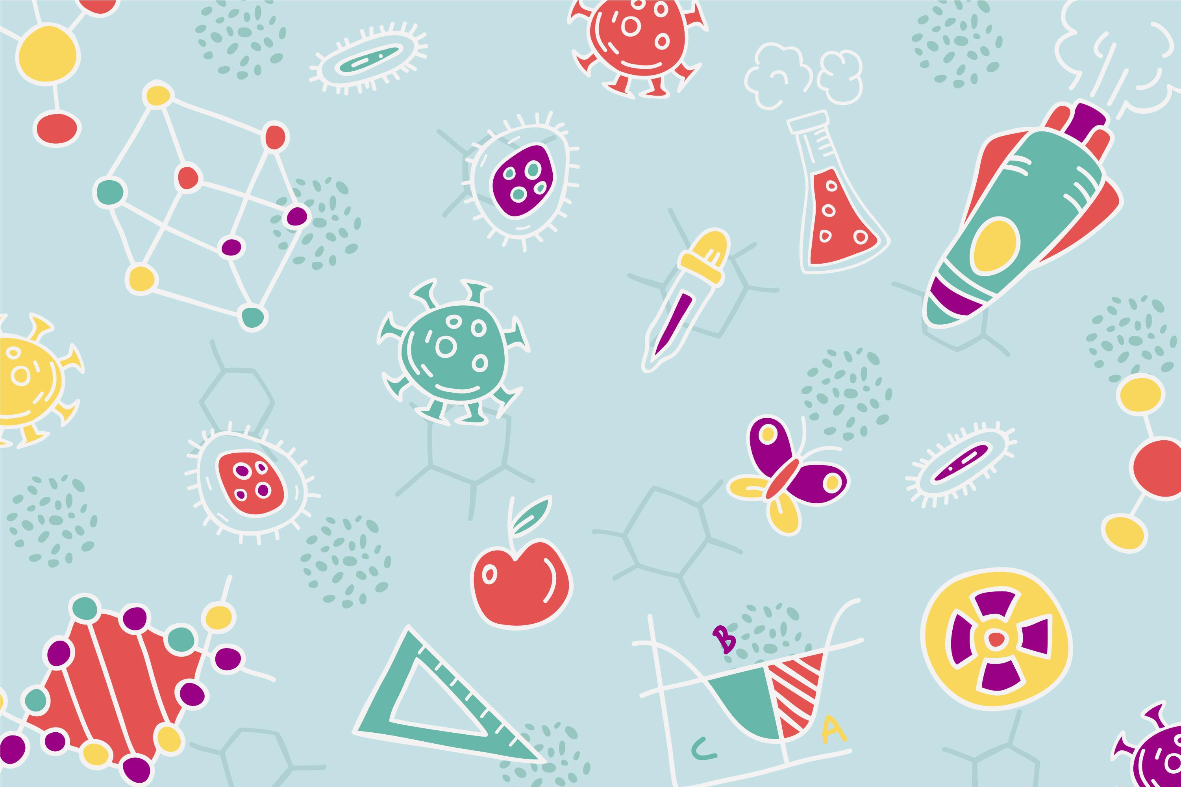
Quan sát một số mẫu như gợi ý ở hình 1.
- Dự đoán mẫu nào chứa vi khuẩn? Chia sẻ những điều em biết về vi khuẩn có trong những mẫu đó.

Slide 9

LƯU Ý:
Các mẫu vật có thể chứa vi khuẩn nên không tự ý chạm vào mẫu vật, không để sát mặt.

Slide 10
PHIẾU HỌC TẬP
Tên mẫu | Dự đoán và chia sẻ về vi khuẩn (1) | Kết quả sau quan sát hình phóng to (2)
Lá cây
………
………
……...

Slide 11


Tất cả các mẫu đều chứa vi khuẩn. Trên các mẫu, vi khuẩn bám trên bề mặt lá cây, công tắc, có trong đất, nước do trong môi trường đất, nước, không khí có sẵn, theo thời gian sẽ bám trên đồ vật, tay người.

Slide 12
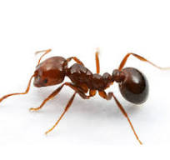
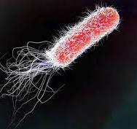
Râu của con kiến
Con kiến
Vi khuẩn E.coli

Slide 13

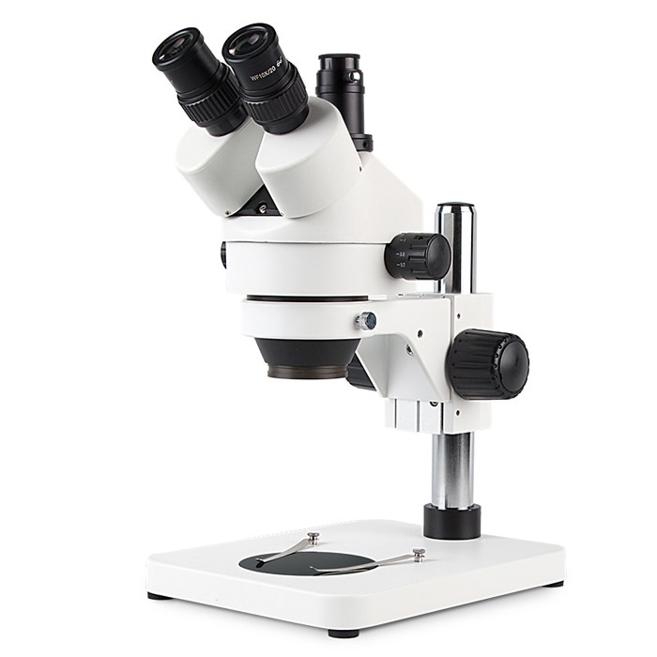

- Làm thế nào để quan sát được vi khuẩn?

Slide 14
Các nhà khoa học nghiên cứu vi khuẩn dưới kính hiển vi có độ phóng đại hàng nghìn lần (hình 2) và đã chụp lại một số hình ảnh.

Slide 15
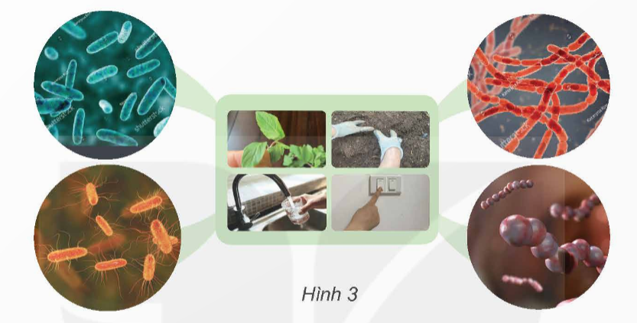
Quan sát hình 3 về một số vi khuẩn thu được ở các mẫu trong hình 1 và nhận xét hình dạng, kích thước của vi khuẩn. ( SGK trang 67)

Slide 16
PHIẾU HỌC TẬP
Tên mẫu | Dự đoán và chia sẻ về vi khuẩn (1) | Kết quả sau quan sát hình phóng to (2)
Lá cây
………
………
……….

Slide 17


Slide 18

Vi khuẩn có kích thước rất nhỏ, hình dạng đa dạng như dạng hình que, hình xoắn,…. Để quan sát nghiên cứu về vi khuẩn cần sử dụng kính hiển vi có độ phóng đại lớn.

Slide 19


Slide 20
Đọc thông tin và giải thích ý nghĩa của việc rửa tay.
Tổ chức Y tế Thế giới khuyến cáo người dân cần thường xuyên giữ đôi bàn tay sạch sẽ để phòng chống lây nhiễm các bệnh nhiễm khuẩn nguy hiểm. Trong đó, các nhà khoa học đã xác định được cứ trên 1cm² da của người bình thường có thể chứa tới 40 000 vi khuẩn. Đặc biệt, số lượng này còn nhiều hơn trên da bàn tay, nơi thường xuyên tiếp xúc và chạm vào mọi vật dụng hằng ngày như bàn, ghế, cặp sách, điện thoại…

Slide 21
Ý NGHĨA CỦA VIỆC RỬA TAY
+ Giảm lượng vi khuẩn dính trên da tay.
+ Ngăn chặn vi khuẩn gây bệnh từ tay vào miệng và cơ thể.
+ Phòng chống bị lây nhiễm các bệnh nhiễm vi khuẩn nguy hiểm.
+ Tay thường sờ, chạm vào nhiều đồ vật, nguy cơ nhiễm rất nhiều vi khuẩn mà nhìn mắt thường không thấy được nên cần rửa tay để loại bỏ (tiêu diệt) chúng.

Slide 22
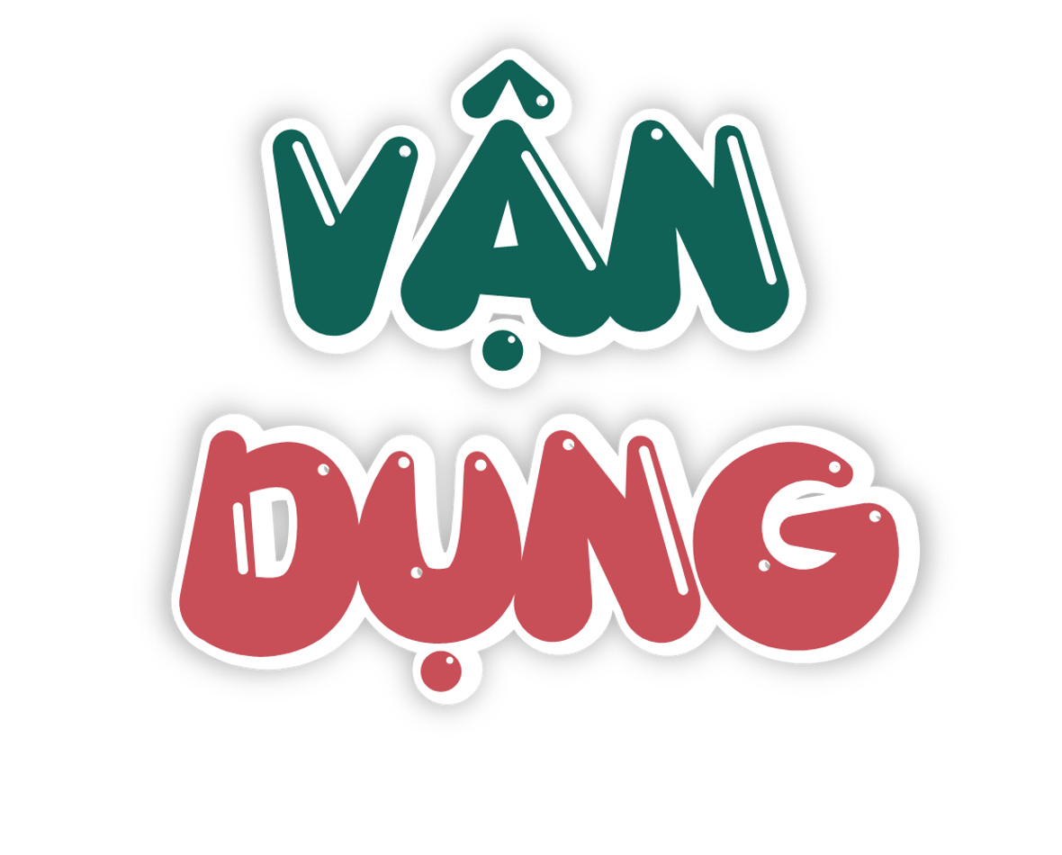

Slide 23


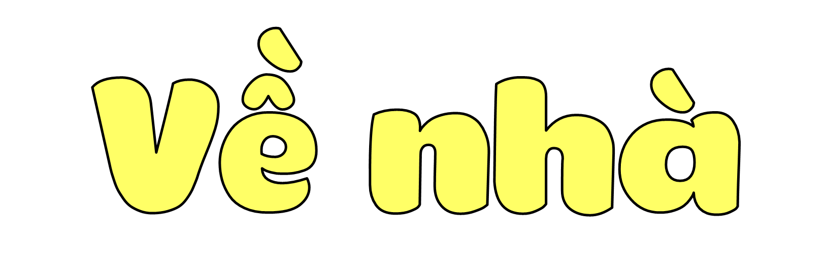

Về quan sát, dự đoán viết tên những đồ vật nào ở nhà có thể có hoặc không có chứa vi khuẩn. Vì sao em biết?

Slide 24


